Slide 1




感谢选择大敏姐姐原创高品质HSK系列课件!
@大敏姐姐
dmgqs01
本课件和教学视频著作权归大敏姐姐所有，未经授权进行搬运、洗稿、二次转发、销售等侵权行为，都属于违法。违者绝对追责到底！

Slide 2

使用须知👇
本PPT需使用WPS软件，支持内容（图文/GIF/音频/动画）的编辑、修改。
本PPT必须全屏播放才有动画和音效，手机打开和非全屏播放无效果。
本PPT包含：教学内容和目标、课堂中老师涉及的英语句子、学生教学内容。
动画修改方式：当前内容上，鼠标右键进行素材替换。请勿删除！否则无动效！
如有问题欢迎来大敏姐姐直播间连麦咨询，直播时间会提前在朋友圈发布：
dmgqs01
本课件和教学视频著作权归大敏姐姐所有，未经授权进行搬运、洗稿、二次转发、销售等侵权行为，都属于违法。违者绝对追责到底！

Slide 3

教学内容和目标
学生能够了解并掌握
主题
运动
语言点
（1）“何况、何必、多亏”的意义和用法
（2）辨析“激烈”和“强烈”的异同
（3）“缺乏、造成、激烈、气氛、训练、重复、踩、瞧”等词语的搭配
词汇
（1）“报项目、装、启发、安装、一再、断断续续、好奇、连忙、呆、仿佛
等本课其他重点五级大纲词语的意义和用法
（2）理解本课7个非大纲词语的意义
（3）了解并掌握“扩展”板块9个“行为”类词语的意义和用法
篇章
（1）本文介绍了篮球运动发明的经过，通过解决取球问题的故事，启发人们切忌墨
守成规，要解放思想，灵活处事。要求学生篇章阅读理解课文，掌握文章大意，
并运用所学词语、语言点讲述小男孩儿是如何解决困扰人们已久的取球难题的
（2）讨论运动与健康关系，并完成命题写作

Slide 4



Standard Course
HSK 5
Lesson 13

Slide 5
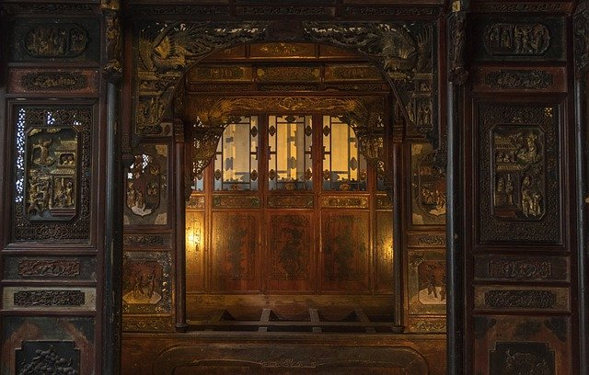
《HSK标准教程5--第十三课》
HSK Standard Course 5 Lesson 13
第13课 锯掉生活的“筐底”
Lesson 13
Cutting Off the “Bottom of the Basket” in Life
Part 1

Slide 6




复习
Review
说出第十二课中有关电脑网络的词语
键盘、鼠标、光盘、信息、硬件、软件、数码、数据、充电器.......

Slide 7

复习
听写句子、复习重点词、复述课文
Review
足球明星用微信直播自己颠球，把一个正在哭的小宝贝逗笑了。
如此大手笔的推广，腾讯自有其底气所在。
微信已覆盖了200多个国家和地区，支持16种外语，是全球使用人数最多的移动通信应用。
中国互联网的用户数量以及市场成熟程度等都低于发达国家，在产品创新上难有领导地位。
在经营销售上，微信针对不同国家和地区，推出了不同的广告片，邀请当地明星和名人代言，收效相当不错。

Slide 8
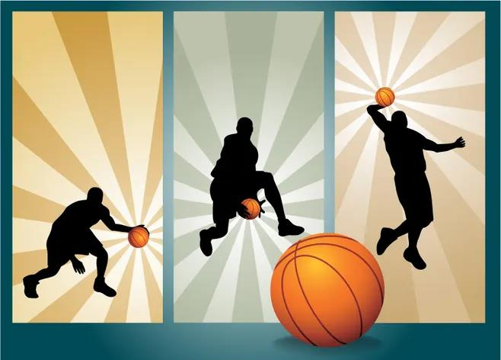
热身
Warm-up
你知道最早的篮球运动是怎么来的吗？

Slide 9

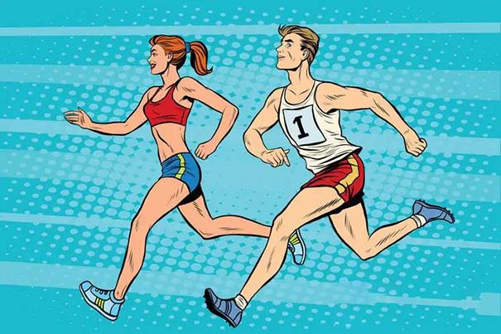

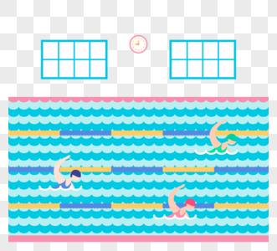
生词
New Word
xùn liàn
训 练
v. to train
运动员很辛苦，每天都要训练很长时间。

Slide 10
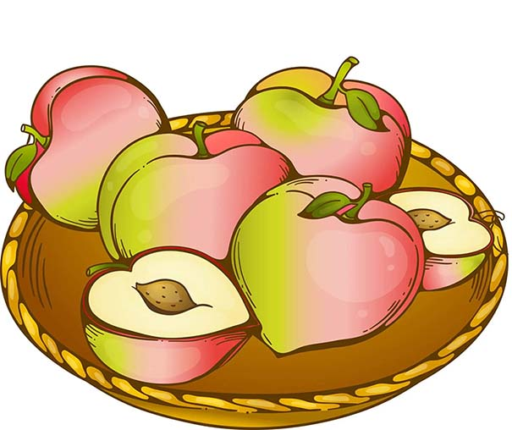
生词
New Word
quē fá
缺 乏
v. to lack
这家公司缺乏一个良好的管理人员。

Slide 11

生词
New Word
xiàng mù
项 目
n. item
当时没有一个可以在室内进行的比赛项目。

Slide 12
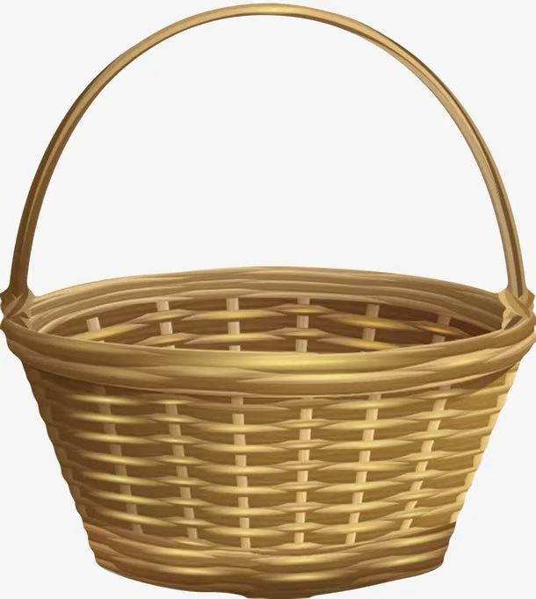
生词
New Word
zhuāng
装
v. to load, to hold
这个筐是用来装桃的。

Slide 13
生词
New Word
jù zi
锯 子
n. saw

Slide 14
生词
New Word
kuāng
筐
n. basket

Slide 15
生词
New Word
táo
桃
n. peach

Slide 16



生词
qǐ fā
New Word
启 发
v. to enlighten

Slide 17
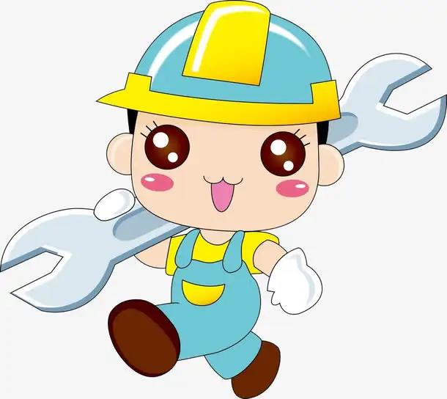
生词
ān zhuāng
New Word
安 装
v. to install

Slide 18
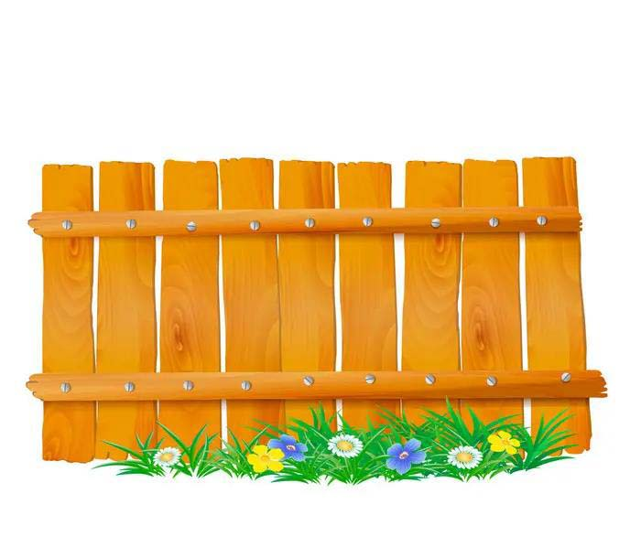
生词
lán gān
New Word
栏 杆
n. railing, balustrade

Slide 19
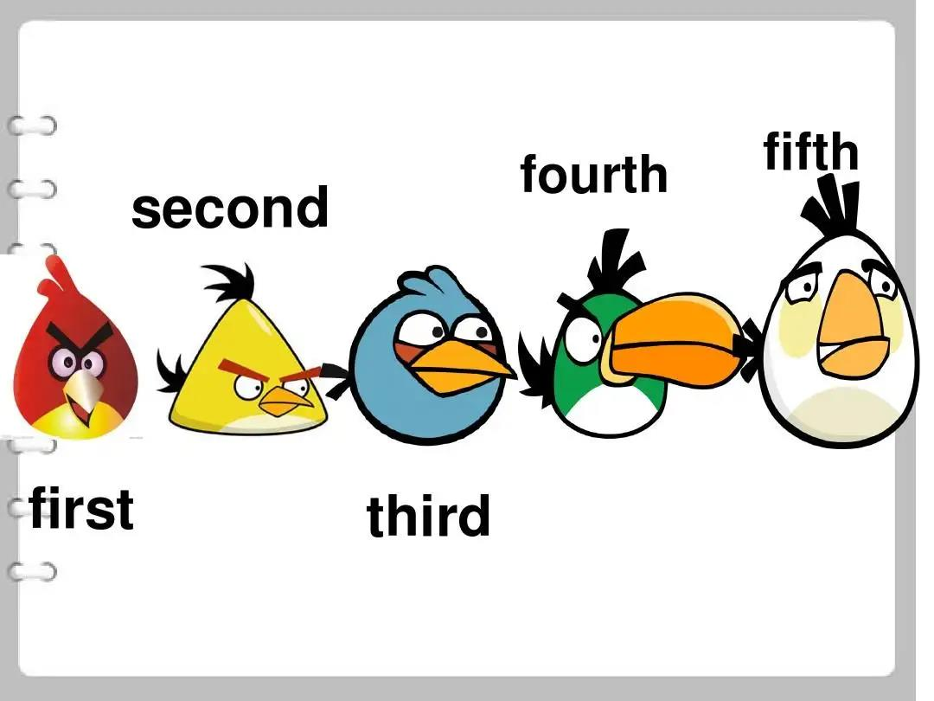
生词
jiǎ
New Word
甲
n. first

Slide 20
生词
yǐ
New Word
乙
n. second

Slide 21

生词
gōng jù
New Word
工 具
n. tool, instrument

Slide 22
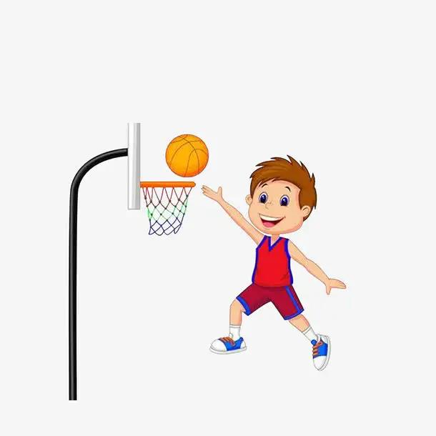
生词
tóu lán
New Word
投 篮
v. to shoot(a basket)

Slide 23
练一练
受到
出差
比赛
出差
wū rǎn
Practise
安装
毛巾
毛巾
启发
chū chāi
甲乙
工具
牙膏
牙膏
投篮
污染
污染
两队

Slide 24
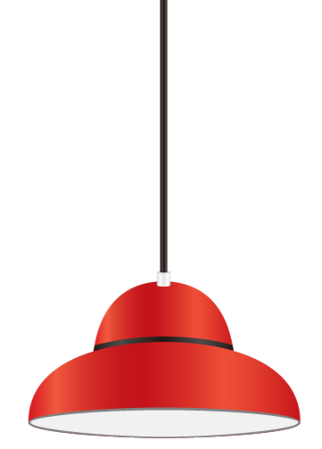


语言点
Language Point
缺少了激烈紧张的气氛，连运动员都不满意，更何况看比赛的球迷呢？
何况
北京的发展变化太快，我这个土生土长的老北京还
常迷路呢，何况你一个外地人。

Slide 25

语言点
Language Point
这辆车外观漂亮，安全性高，又何况价钱也就比上
次看的那辆贵了几千块，小王有点儿动心了。
何况
上海冬天没有暖气，屋子里冷得让人伸不出手，何
况李阳还是病人，自然是受不了的。

Slide 26


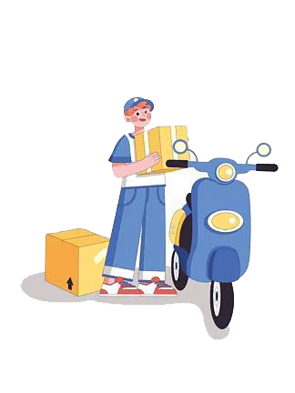
语言点
Language Point
何必这么麻烦呢？把篮筐的底去掉不就行了吗？
何必
食堂楼下就有个小超市，何必去学校外面呢？
你何必亲自送一趟呢？叫个快递不就行了？

Slide 27
练一练
缺乏
何必
装
何况
安装
Practise
可以用这个筐__________二十斤桃子吗？
装
这里我都经常迷路，__________你第一次来。
何况
平时__________运动，刚走这么几米你就不行啊？
缺乏
你都这么大了，__________跟一个小孩子生气呢？
何必
这个机器的__________说明书在哪儿？
安装

Slide 28


作业
Homework
作业
完成下列句子或对话。
1.这段山路比较危险，_____________，还是让我来开吧?（何况）
2.A: 这烤鸭不是你最爱吃的吗？今天怎么一口都不吃？
B：我正在减肥，连___________，____________呢？（何况）
3.早知道你就有这本书，________________？（何必）
4.既然她已经拒绝了你，你_________________呢？（何必）

Slide 29
《HSK标准教程5--第十三课》
HSK Standard Course 5 Lesson 13
第13课 锯掉生活的“筐底”
Lesson 13
Cutting Off the “Bottom of the Basket” in Life
Part 2

Slide 30
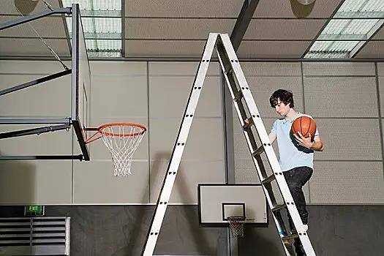
热身
Warm-up
篮球和梯子的关系

Slide 31

生词
New Word
láidejí
来得及
v. there’s still time (to do sth.)
nán fānɡ
南 方
n. south, southern part
cāi
猜
v. to guess
zhǐhǎo
只好
adv. cannot but, to be forced to
qiú mí
球 迷
n. ball game fan
qì fēn
气 氛
n. atmosphere
fù xí
复 习
v. to review
fǒuzé
否则
conj. or, otherwise
yí zài
一 再
adv. over and over again
gōng chéng shī
工 程 师
n. engineer
yóu xì
游 戏
n. game
cǎi
踩
v. to step on
chóng fù
重 复
v. to repeat
duàn duàn xù xù
断 断 续 续
adj. off and on
END

Slide 32
练一练
Practise
踩着
热烈
一再
梯子
气氛
重复

Slide 33
生词
New Word
hào qí
好 奇
adj. curious
láidejí
来得及
v. there’s still time (to do sth.)
nán fānɡ
南 方
n. south, southern part
cāi
猜
v. to guess
zhǐhǎo
只好
adv. cannot but, to be forced to
qiáo
瞧
v.to look,to see
kùn rǎo
困 扰
v. to trouble
lián máng
连 忙
adv. promptly
fù xí
复 习
v. to review
fǒuzé
否则
conj. or, otherwise
shùn chàng
顺 畅
adj. smooth
yóu xì
游 戏
n. game
jī qì
机 器
n.machine
yòu’ér yuán
幼 儿 园
n. kindergarten
END

Slide 34
练一练
Practise
重复
气氛
缺乏
连忙
今天的晚会你们组织得相当好，__________搞得轻松愉快。
气氛
一觉醒来发现已经8点多了，李阳__________穿好衣服往公司赶。
连忙
心理学家指出，一个人的动作或想法，如果__________21天就会形成习惯。
重复
在食物__________的季节，动物为了活下去就只能多睡觉。
缺乏

Slide 35

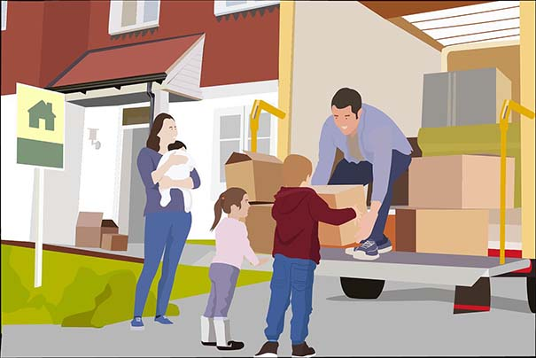
语言点
Language Point
多亏了他这句话，人们如梦初醒。
多亏
赵老师，谢谢您，多亏您给我那瓶药，很管用。
今天搬家多亏有你在，你可帮我大忙了。

Slide 36
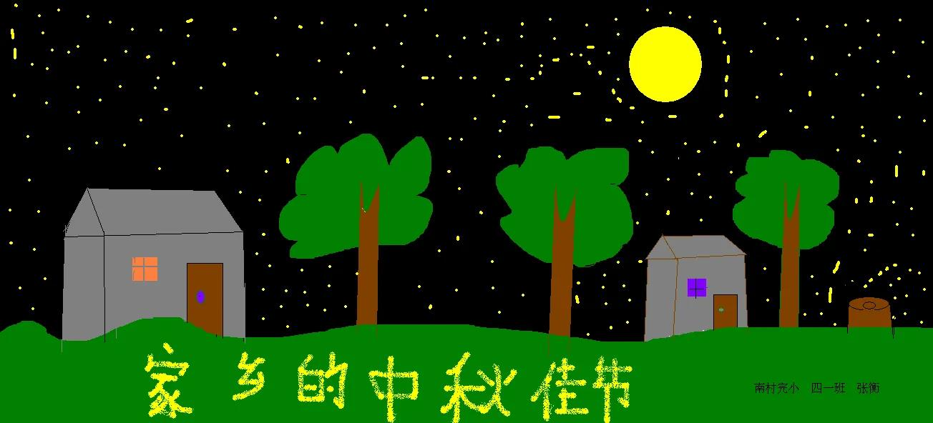
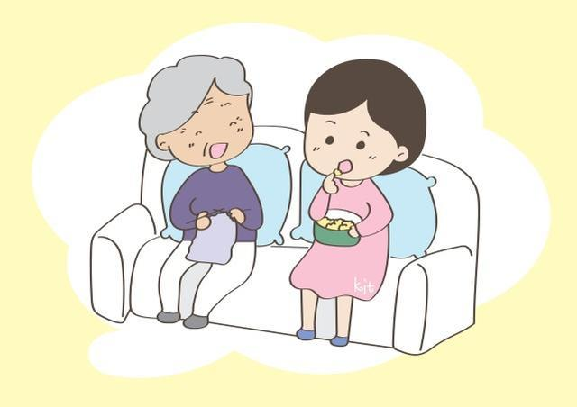
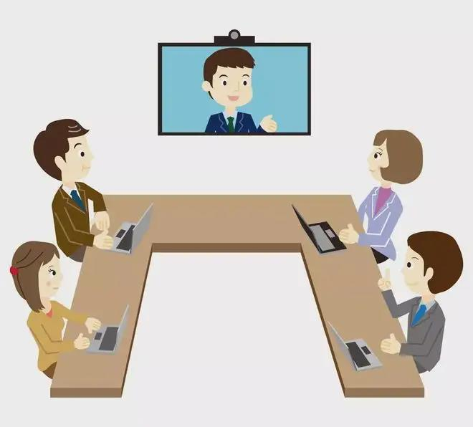
练一练
Practise
给括号里的词选择适当的位置
何必
您A多画点儿画儿多好，B把时间C浪费在这些人的身上D？
B
A年轻人B恐怕都受不了，C一个D有病的老人呢？
何况
C
A你提醒，B要不C我肯定忘了D下午还要开会。
多亏
A

Slide 37

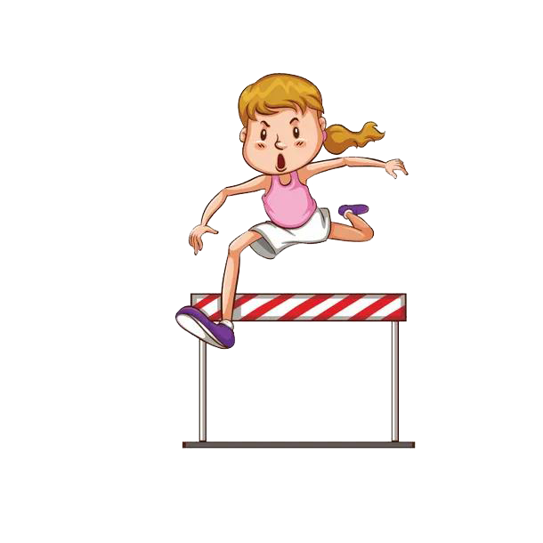
语言点
Language Point
我不顾父母的激烈/强烈反对，偷偷地报考了表演专业。
人类最早什么时候开始用火，一直是学者激烈争论的问题。
强烈
文章发表以后立刻引起了读者的强烈反响。
激烈
人在激烈运动时，会出很多汗。
这里夏天尽管阳光的照射很强烈，但白天气温很少超过35°C。

Slide 38
练一练
Practise
强烈
激烈
这种蔬菜有__________的香味，它既可以生吃，又可熟食。
强烈
明天我去一家公司面试，听说竞争很__________。
激烈
当晚的比赛紧张、_________，两队都打出了很高的水平。
激烈
学生们__________要求重新安排考试。
强烈

Slide 39
作业
Homework
作业
用“多亏”完成下列句子或对话。
1.______________，要不今天的飞机我准赶不上了。
2.A:星期五晚上你不是和朋友约好了见面吗？
B:哎呀！__________________？
3.A： ____________ ______ 。
B：是啊，医生说再过一个星期妈妈就能出院了。

Slide 40
《HSK标准教程5--第十三课》
HSK Standard Course 5 Lesson 13
第13课 锯掉生活的“筐底”
Lesson 13
Cutting Off the “Bottom of the Basket” in Life
Part 3

Slide 41
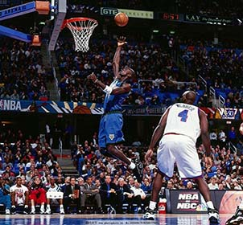
热身
Warm-up
lán bǎn
lán qiú
篮板
篮球
lán kuānɡ
篮筐
kàn tái
看台

Slide 42
生词
New Word
láidejí
来得及
v. there’s still time (to do sth.)
nán fānɡ
南 方
n. south, southern part
fǒu zé
否则
conj. or, otherwise
cāi
猜
v. to guess
zhǐhǎo
只好
adv. cannot but, to be forced to
zǔ’ài
阻 碍
v. to hinder
zào chéng
造 成
v. to cause
fǎng fú
仿 佛
adv./v. as if; to be like
fù xí
复 习
v. to review
fǒuzé
否则
conj. or, otherwise
dāi
呆
adj./v. dull, dumb
yóu xì
呆
n. game
sī wéi
思 维
n./v. thinking; to think
tián kòng
填空
v. to fill in a blank
END

Slide 43

练一练
Practise
要整理的东西太多了，你看，这个箱子根本 不下。
装
装
安装

Slide 44
练一练
Practise
昨晚我失眠了，睡不着就躺着 书，结果不知不觉天就亮了。
看
瞧
看

Slide 45
练一练
Practise
即使在现代社会里，故事仍然是人们生活中不可 的一部分。
缺少
缺少
缺乏

Slide 46
练一练
Practise
你们知道中国人除夕夜守岁、放鞭炮的风俗是怎么 的吗？
形成
形成
造成

Slide 47


课文 1
Text 1
篮球运动的发明者是谁？请简单介绍一下他的个人情况。
奈史密斯怎么想到投球的游戏的？他受了什么启发？
篮球运动的开始阶段遇到了什么问题？这个问题对比赛有什么影响？
人们都想了哪些解决问题的办法？效果怎么样？
最后是谁解决了这个问题？他的办法是什么？

Slide 48
课文 1
Text 1
篮球运动是1891年由美国马萨诸塞州的体育教师詹姆士. 奈史密斯博士发明的。那年的冬天特别冷，奈史密斯所在的训练学校缺乏在室内进行的球类比赛项目，他从当地人把球扔进桃子筐（当地产桃子，各家各户都备有装桃子的专用篮筐）的游戏中得到启发，将两只篮筐分别安装在体育馆两边看台的栏杆上，学生分为甲乙两队，以足球为比赛工具向篮内投，按得分多少决定输赢。
1.篮球运动是怎么发明出来的？
2.请用重点词语复述故事：训练、缺乏、启发、项目、安装

Slide 49
课文 1
Text 1
这项运动很快流行起来。不过，由于栏杆上固定的是真正的筐，每当球投进时，就得有一个人踩着梯子上去把球取出来。这样的行为必须一再地重复，为此，比赛不得不断断续续地进行，缺少了激烈紧张的气氛，连运动员都不满意，更何况看比赛的球迷呢？为了解决这个问题，大家纷纷出主意，想出了很多取球的办法。有一位工程师甚至专门制造出一种机器，在下面一拉篮筐就能把球弹出来。可是，这些办法都没能让比赛顺畅起来。
1.最开始的篮球比赛有什么烦恼？
2.请用重点词语复述故事：断断续续、一再、激烈、气氛、制造、机器

Slide 50
课文 1
Text 1
几年后的一天，一个上幼儿园的小男孩跟着父亲从一群正在进行篮球比赛的人旁边经过。看到大人们一次次辛苦地取球，小男孩好奇地问父亲: “何必这么麻烦呢？把篮筐的底去掉不就行了吗？”多亏了他这句话, 人们如梦初醒，一位球员连忙找来一把锯子把篮筐的底锯掉。你瞧，困扰人们很长时间的取球问题就这样被一个小孩子解决了。
1.你知道：篮筐的问题是怎么解决的吗？
2.请用重点词语复述故事：幼儿园、好奇、何必、锯

Slide 51
课文 1
Text 1
去掉篮筐的底，本是一件简单的事，可为什么那么多人都没有想到呢？说白了，因为我们的思维像篮球一样被篮筐的底挡在了半空中。于是，我们呆呆地去搬梯子、造机器......其实，世界上本来就没有太复杂的事，复杂都是我们自己造成的。生活仿佛篮筐，许多时候，我们需要的只不过是一把锯子，来锯掉那些阻碍我们的“筐底”。
1.你知道：“说白了”是什么意思？
2.请用重点词语复述故事：思维、仿佛、锯掉

Slide 52
作业
Homework
作业
请以“我喜欢的一项运动”为题写一段话。
尽量用上本课所学的生词，字数不少于100字。

Slide 53




《HSK标准教程5--第十三课》
HSK Standard Course 5 Lesson13
再见 Bye
再见

